Slide 1


AGRI TRADE SUMMIT 2026 CEREALE + PORUMB
Analiză și perspective 2026
Cezar Gheorghe
26 Februarie 2026

Slide 2
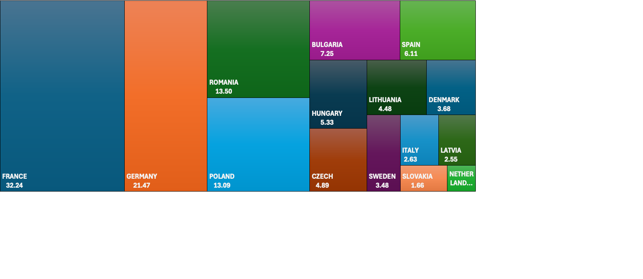
AGRI TRADE SUMMIT 2026 – ESTIMARE GRÂU EU27

Slide 3
AGRI TRADE SUMMIT 2026 – ESTIMARE GRÂU EU27

Slide 4

- STOCURI RIDICATE +1.44 MIL TO ( 15.65 MIL TO) - EXPORT DIMINUAT -1 MIL TO ( 31.50 MIL TO) - IMPORT ÎN CREȘTERE +0.5 MIL TO ( 6 MIL TO) - BALANȚĂ ILOGICĂ Când ai stocuri în creştere şi scazi exportul, de ce creşti importul? Este cea mai bună dovadă a lipsei de competitivitate a EU27. Costuri de producție ridicate, CBAM…..şi altele.
AGRI TRADE SUMMIT 2026 – DRUMUL GRÂULUI

Slide 5
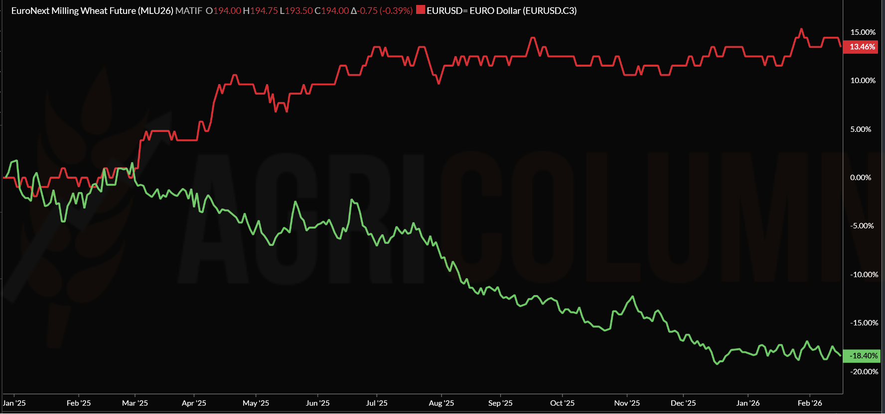
AGRI TRADE SUMMIT 2026 – GRÂU VS EURO/USD

Slide 6

PRODUCȚII GLOBALE RIDICATE: ARG +9, CANADA +5 , SUA +3, RUSSIA +6, AUSTRALIA + 3, EU27 + 22 MIL TONE PARITATEA EURO /USD FEB 2025 1.02 - FEB 2026 1.19.
AGRI TRADE SUMMIT 2026 – IMPACTUL

Slide 7
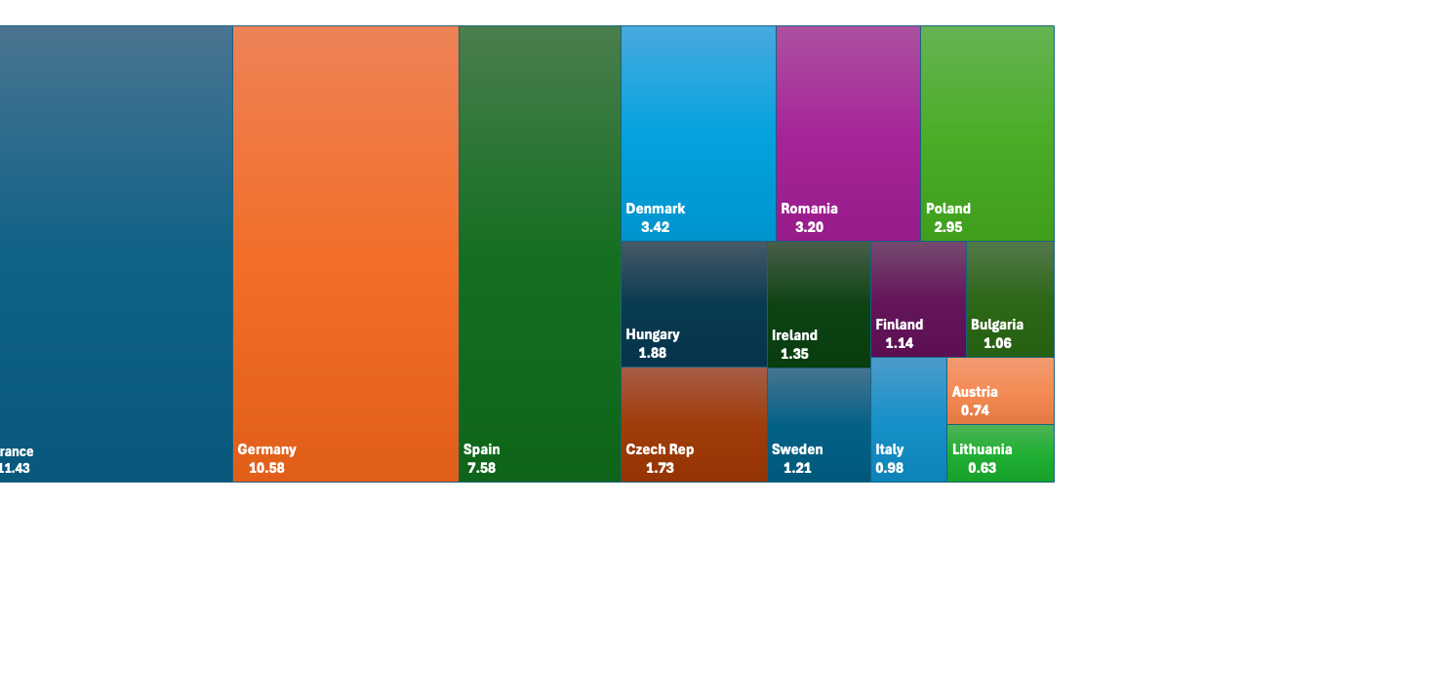
AGRI TRADE SUMMIT 2026 – ESTIMARE ORZ EU 27

Slide 8
AGRI TRADE SUMMIT 2026 – ESTIMARE ORZ EU 27

Slide 9
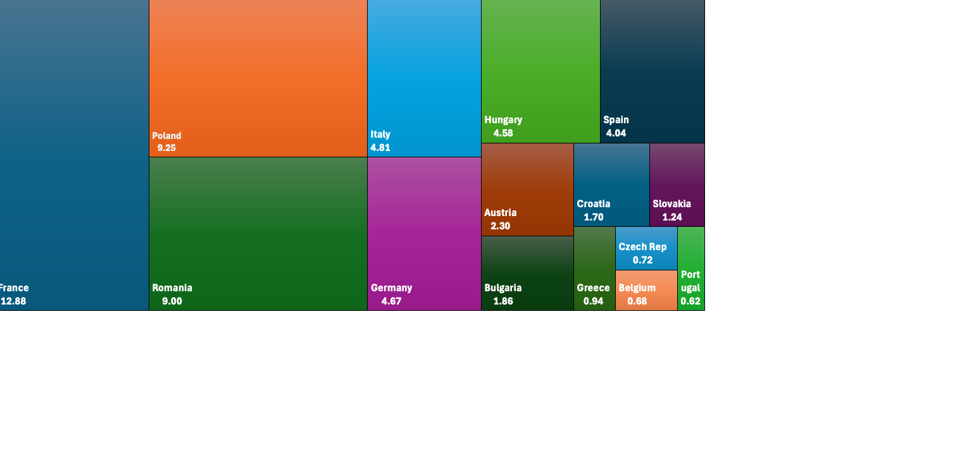
AGRI TRADE SUMMIT 2026 – ESTIMARE PORUMB EU 27

Slide 10
AGRI TRADE SUMMIT 2026 – ESTIMARE PORUMB EU 27

Slide 11
AGRI TRADE SUMMIT 2026 – SUMAR ÎNTRE SEZOANE
GRÂU EU27 2025-2026 136.8 MIL TO
GRÂU EU27 2026-2027 128.5 MIL TO
ORZ EU27 2025-2026 56.78 MIL TO
ORZ EU27 2026-2027 52.05 MIL TO
PORUMB EU27 2025-2026 55.90 MIL TO
PORUMB EU27 2026-2027 58.05 MIL TO

Slide 12
ROMÂNIA RĂMÂNE UN JUCĂTOR STRATEGIC ÎN BAZINUL MĂRII NEGRE
Vă mulțumesc!

